Slide 1
wosm Phase 1
Tobias Lerch, Yanick Eberle,
Pascal Schwarz

Slide 2
Inhaltsverzeichnis
Vorstellung Netz
Netzwerkkomponenten
Hosts
IP-Konzept
Adressvergabe an Clients
Bedrohungsmodell
Attacken
Priorisierung
Defense
Demo

Slide 3
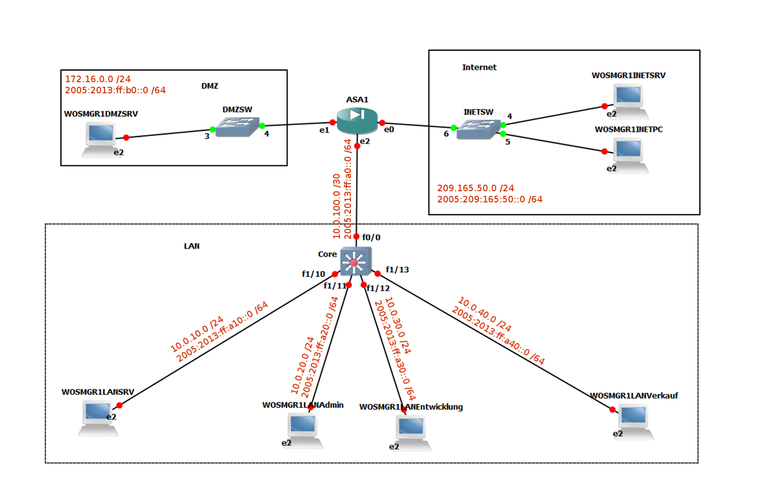

Slide 4
Adressvergabe an Clients
IPv4
DHCP
ip helper-address
IPv6
Autokonfiguration
Router Advertisement
DNS Server über zustandsloses DHCPv6
ipv6 nd other-config-flag
ipv6 dhcp relay destination

Slide 5
Bedrohungsmodell - Attacken
ICMP ‘smurf attack’: Denial of Service
Viren / Würmer / Trojaner
TCP DoS (SYN-Flooding)
DNS Cache poisoning
Phishing
Rogue DHCP
MAC flooding
ARP spoofing
IP spoofing

Slide 6
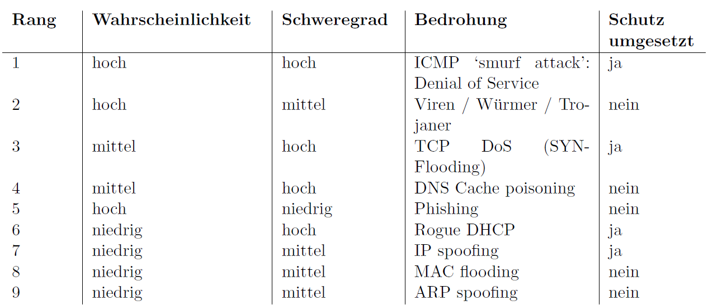
Bedrohungsmodell - Priorisierung

Slide 7
Bedrohungsmodell - Defense
ICMP ‘smurf attack’: Denial of Service
ACL: ICMP Pakete blockieren
IP spoofing
Verify reverse-path
TCP DoS (SYN-Flooding)
SYN Cookies
connection conn-max
connection timeout
Rogue DHCP
ACL: Port 68 für DHCP Antworten blockieren

Slide 8
Demo

